Slide 1
数据结构
栈和队列
2021年10月
周飞
深圳大学电子与信息工程学院

Slide 2
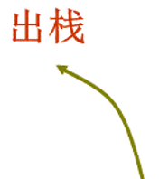


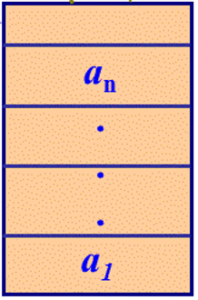

第三章 栈和队列
第一节 栈
一、栈
是一种线性表；
限定在表尾进行插入或者删除操作。
插入操作被称为进栈，
删除操作被称为出栈。
允许插入和删除的一端（表尾）也被称为栈顶（top），
另外一端（表头）也被称为栈底（bottom）。
Notes:
栈顶 指向的是最后一个元素的后面位置

Slide 3
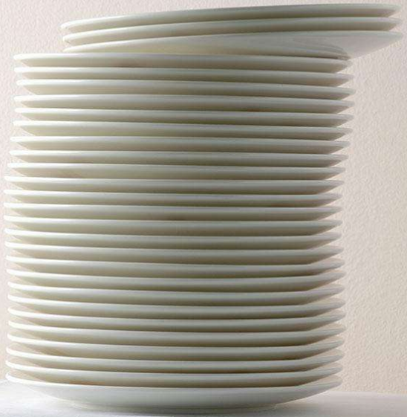
第三章 栈和队列
第一节 栈
一、栈
后进先出（LIFO）
后进栈的元素肯定比之前进
栈的元素先出栈
先进后出：先进栈的元素肯
定在后进栈的元素之后才能出栈
Notes:
栈顶 指的是最后一个盘子的上面

Slide 4
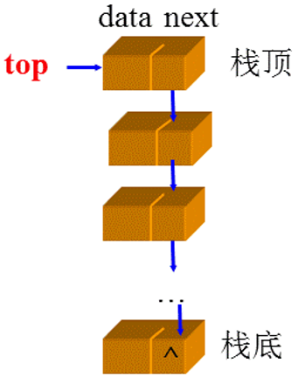
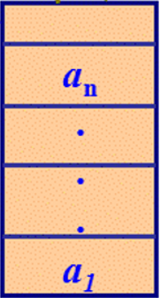
第三章 栈和队列
第一节 栈
二、栈的实现
栈的存储结构有2种
顺序栈
链式栈

Slide 5

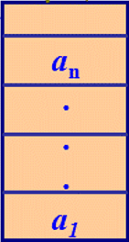

第三章 栈和队列
第二节 顺序栈
一、顺序栈
顺序栈是栈的顺序储存结构
利用一组地址连续的存储单元依次存放自栈底到栈顶的数据元素
指针top指向栈顶元素在顺序栈中的下一个位置
base为栈底指针，指向栈底的位置

Slide 6






第三章 栈和队列
第二节 顺序栈
二、顺序栈的定义
采用C语言中分配的一维数组表示顺序栈
Notes:
这里的结构体代表了整个顺序栈，
前面的结构体只代表了一个结点。
把这个在黑板上抄一下~

Slide 7


第三章 栈和队列
第二节 顺序栈
三、顺序栈的特性
base == NULL
top == base
在栈顶插入新元素时，指针top+1
删除栈顶元素时，指针top-1
当top-base>MAXSTACKSIZE时，
栈满，溢出。

Slide 8

第三章 栈和队列
第二节 顺序栈
四、顺序栈的主要操作
Notes:
讲下这个&

Slide 9
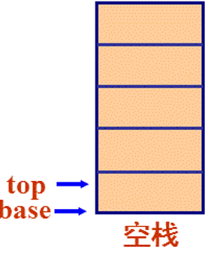
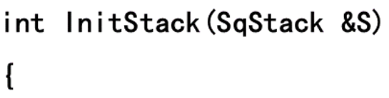
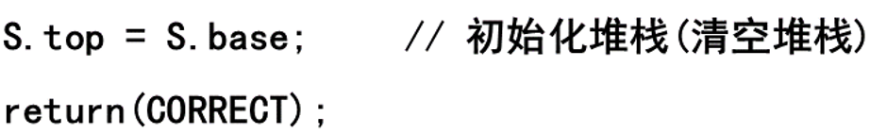

第三章 栈和队列
第二节 顺序栈
五、创建（初始化）顺序栈
Notes:
Page 6

Slide 10


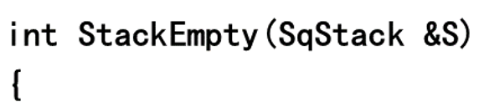
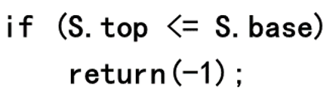


第三章 栈和队列
第二节 顺序栈
六、栈是否为空

Slide 11
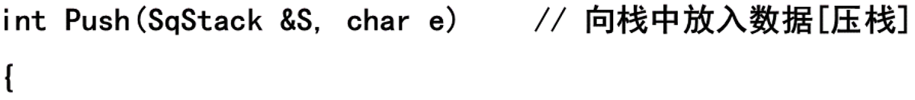
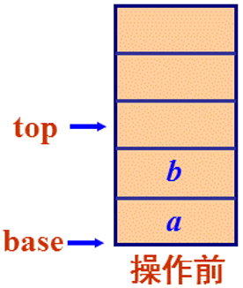
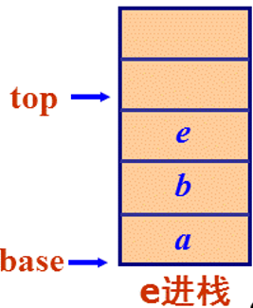




第三章 栈和队列
第二节 顺序栈
七、进栈（插入新元素）

Slide 12
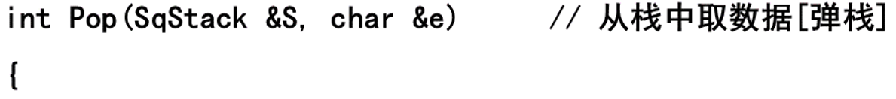
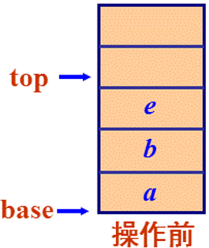
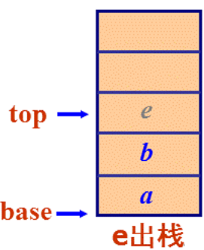








第三章 栈和队列
第二节 顺序栈
八、出栈（删除元素）

Slide 13
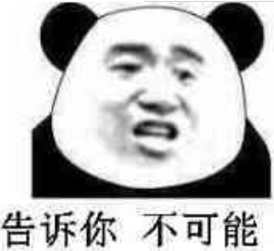
第三章 栈和队列
第三节 栈的应用举例
一、进栈出栈操作举例
有三个元素：1，2，3
已知他们的进栈的前后是1, 2, 3
出栈顺序可以是3, 2, 1
2，1，3
1，2，3
3, 1, 2
是有可能的
是有可能的

Slide 14



第三章 栈和队列
第三节 栈的应用举例
一、进栈出栈操作举例
用I表示入栈操作，O表示出栈操作
如果元素入栈的顺序是ABCD，
出栈的顺序是ADCB，
那么相应的I和O的操作序列为

Slide 15







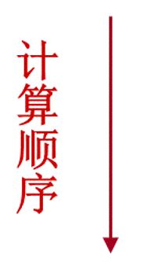
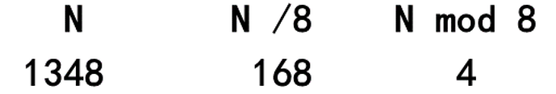
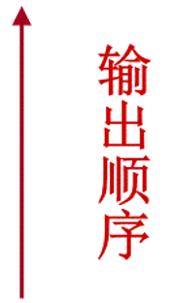

第三章 栈和队列
第三节 栈的应用举例
二、数值转换(八进制)
将一个十进制的数转为d进制（比如d=8），其原理为
先计算出来的数字后输出！

Slide 16
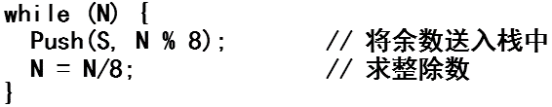
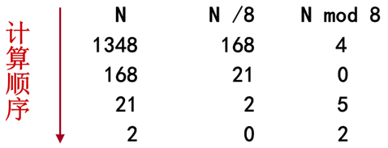
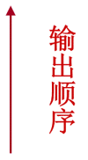
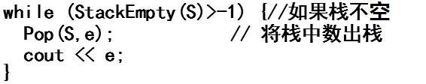
第三章 栈和队列
第三节 栈的应用举例
二、数值转换(八进制)

Slide 17
第三章 栈和队列
第三节 栈的应用举例
三、行编辑程序
用户输入一行字符
允许用户输入错误，发现错误输入时，用户可以输入退格符“#”删除错误输入
假设程序从终端接受到字符为：whli##ilr#e(s#*s)
其实用户实际的有效输入的字符为：while(*s)
删除操作“#”只能先删除最新输入的字符

Slide 18
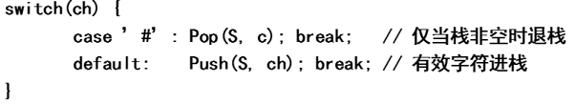
第三章 栈和队列
第三节 栈的应用举例
三、行编辑程序

